Slide 1
マニュアル
事務サポーター

Slide 2
実施内容
掲載サポート
データ入力
連絡、報告業務

Slide 3
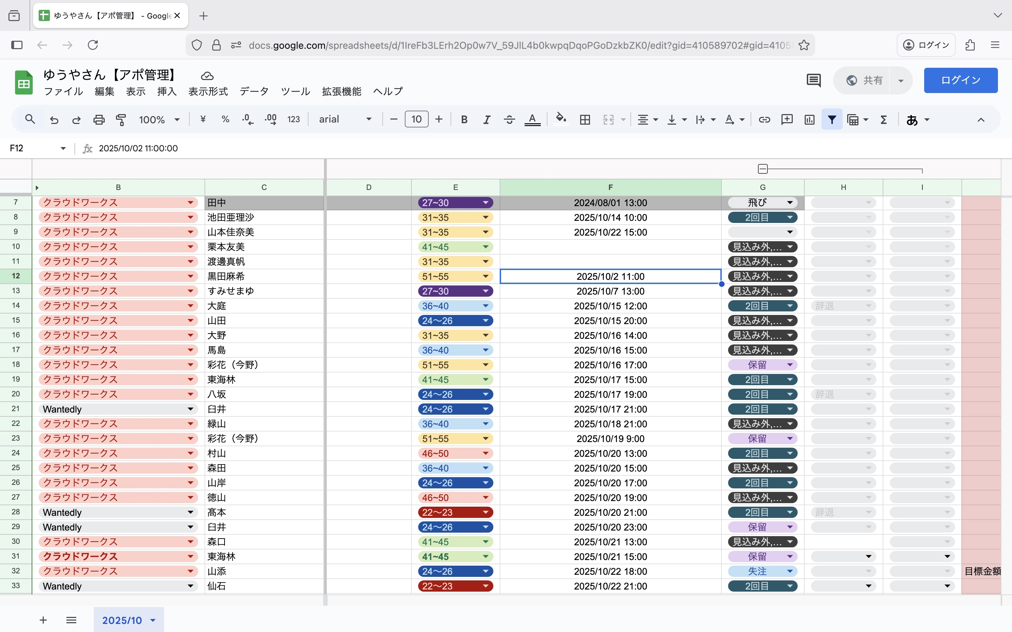
データ入力
隣のスプレットシートの記載項目を埋めていく作業。
（別途マニュアルあり）

Slide 4
掲載サポート
クラウドワークスや、クラウディアに掲載している募集に応募してきた人に対しての質疑応答。
テンプレートや、マニュアルは共有します。

Slide 5
連絡、報告業務
雑務全般を実施して貰い、自身のスケジュール管理やマニュアル送付等のタスク管理がメインになります。

